Slide 1
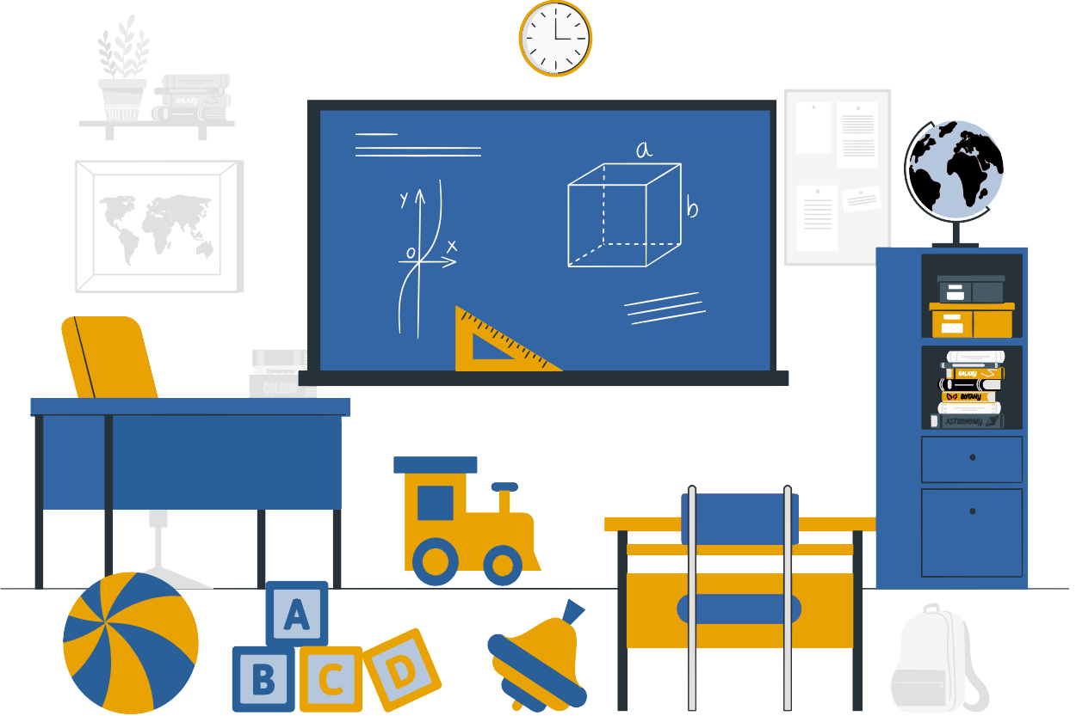
Дорожня карта відновлення освітнього процесу в закладах освіти Донеччини та режиму їхньої роботи після зняття карантинних обмежень

Slide 2
Як діємо після завершення обмежувальних заходів, що спричинені коронавірусом?
1 крок
2 крок
3 крок
4 крок
5 крок
7 крок
8 крок
Рішення КМУ про завершення обмежень
Рішення Донецької ОДА шляхом прийняття нормативних документів щодо відновлення освітнього процесу в приміщеннях закладів освіти
Нарада департаменту освіти і науки Донецької ОДА з органами управління освітою міст/районів/ОТГ щодо підготовки приміщень та їх роботи згідно з Дорожньою картою
Наради органів управління освітою міст/районів/ОТГ з керівниками ЗО щодо підготовки приміщень та їх роботи згідно з Дорожньою картою
Керівник закладу освіти створює комісію у складі: вихователь/учитель, заступник директора з господарської роботи, медичний працівник тощо
Дії керівника закладу освіти: узгоджує дані про стан здоров’я учасників освітнього процесу з моніторинговою групою; погоджує з органом управління освітою міст/районів/ОТГ готовність приміщень закладів та учасників освітнього процесу до повернення в заклади освіти
Органи управління освітою надають дозвіл на відновлення освітнього процесу в приміщеннях ЗО
Відновлюють роботу заклади ДО (рішення про кількість дітей у групах приймають місцеві комісії з питань техногенно-екологічної безпеки та НС на підставі заяв, поданих електронною поштою). У пріоритеті - діти, батьки яких працюють (за наявності довідок з місць роботи), матері-одиначки, неповні сім’ї, діти з сімей СЖО та ВПО. Складання графіків відвідування дітей закладів ДО
6 крок
Першочергово
Успішне відновлення освітнього процесу завдяки злагодженим діям!

Slide 3
Як працюватиме заклад освіти після повернення працівників, вихованців, учнів?
Заклади з великою кількістю учасників освітнього процесу для уникнення скупчення:
Відкривають усі запасні входи та виходи
Розподіляють вихованців/учнів за кожним із них
Готують навчальні кабінети/аудиторії відповідно до санітарно-епідеміологічних норм
Змінюють час початку занять для різних класів/груп (за потреби)
Пересування закладом усіх учасників освітнього процесу чітко регламентовано
Налагоджена система оповіщення у випадку виявлення хворого
Обмеження заходів, які передбачають скупчення учасників освітнього процесу
Рішення про кількість дітей у класі/групі та організацію навчання в другу зміну (за потреби) приймає місцева комісія з питань техногенно-екологічної безпеки та надзвичайних ситуацій
Батьки міряють дітям температуру перед виходом до закладу освіти. На всіх входах в закладах здійснюється повторний скринінг.

Slide 4
Як працюватиме заклад освіти після повернення працівників, вихованців, учнів?
Система дотримання режиму провітрювання та вологого прибирання: графіки провітрювання та графіки прибирання приміщень
Обмежується вхід батьків та інших сторонніх осіб Батьківські збори – онлайн
Доцільність кабінетної системи Після кожного уроку провітрювання, знезараження
Роз’яснювальні заняття та п’ятихвилинки «Корисні підказки про здоров’я»
Введення електронних журналів замість паперових за можливості
До групи ризику належать усі, хто перебуває в закладі освіти та має відповідний вік чи супутнє захворювання

Slide 5
Протиепідемічні заходи в закладах дошкільної освіти
Перед початком занять проводиться температурний скринінг усім працівникам закладу (працівники з ознаками респіраторних захворювань не допускаються до роботи)
Температурний скринінг дітей проводиться при вході до закладу та кожні 4 години (діти з ознаками респіраторних захворювань при початковому скринінгу – не допускаються до занять, при поточному – ізолюються).
Ранкове приймання дитини до ЗДО – за межами будівлі.
На вході місце для обробки рук антисептиками.
Дезінфекція поверхонь кожні 2 години
Вологе прибирання кожні 2 години.
Рекомендовано забезпечити адаптивне харчування.
Провітрювання приміщень перед відкриттям (15 хвилин) та протягом дня.
Батьки очікують дітей після занять за межами закладу.

Slide 6
Порядок здійснення дезінфекції у випадку виявлення хворого
Підготуйте засіб для дезінфекції. Провітріть приміщення. Продезінфікуйте всі поверхні та підлогу в приміщеннях (місці), де знаходився хворий.
Дезінфікуючий засіб нанесіть на ганчірку (рушник) і протріть усі ділянки, якими часто користуються, а також поверхні в місцях загального користування.
Предмети з текстилю виперіть з миючим чи дезінфікуючим засобом. Килим, подушки, якими користувався хворий, не можна знову використовувати
Усі ганчірки (рушники) та відходи після дезінфекції помістіть у спеціальний пакет. Використані одноразові халати, рукавички, маски також помістіть у спеціальний пакет.
Усі відходи, що утворилися в процесі дезінфекції, утилізуйте окремо від інших побутових відходів. Прийміть душ і перевдягніться після дезінфекції. Провітріть приміщення.
Якщо протягом 14-ти днів у працівника підвищилася температура та проявилися інші симптоми, йому необхідно самоізолюватися, повідомивши медичного працівника закладу та проконсультуватися із сімейним лікарем.

